Slide 1

Procesul tehnologic în Machine Learning

Slide 2
Înțelegerea fluxului de lucru de învățare automată
Colectare de date
Preprocesarea datelor
Cercetarea modelului care va fi cel mai potrivit pentru tipul de date
Instruirea și testarea modelului
Evaluare

Slide 3
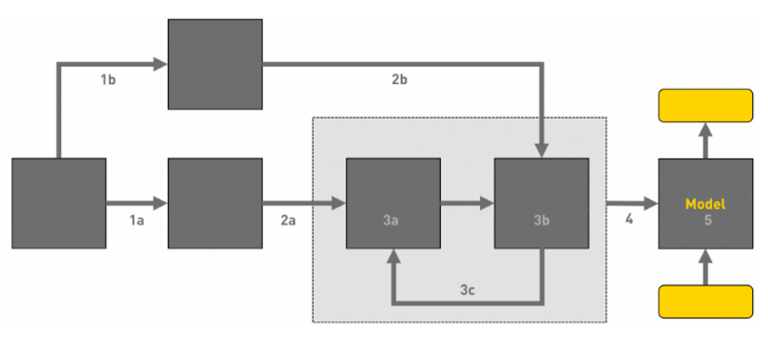
Diagrama procesului tehnologic în ML
Dataset
testare
Predicție
Dataset
antrenare
Algoritm
Set de date
Evaluare
Date noi

Slide 4



1. Colectarea datelor
Setul de date poate fi colectat din diverse surse:
cum ar fi un fișier, bază de date, senzor și multe alte astfel de surse, dar datele colectate nu pot fi utilizate direct pentru efectuarea procesului de învățare

Slide 5
2. Preprocesarea datelor
Preprocesarea datelor este un proces de curățare a datelor brute, adică datele sunt colectate din lumea reală și sunt convertite într-un set de date curat.
Prin urmare, se execută anumiți pași pentru a converti datele într-un mic set de date curate, această parte a procesului fiind numită pre-procesare a datelor.

Slide 6
De ce avem nevoie de preprocesare?
Majoritatea datelor din lumea reală sunt dezordonate, unele dintre aceste tipuri de date sunt:
Date lipsă: datele lipsă pot fi găsite atunci când nu sunt create în mod continuu sau din cauza unor probleme tehnice din aplicație (sistemul IOT).
Date zgomotoase: Acest tip de date se mai numește conturatori, acest lucru poate apărea din cauza erorilor umane (omul colectează manual datele) sau a unei probleme tehnice a dispozitivului în momentul colectării datelor.
Date neconcordante: Acest tip de date ar putea fi colectate din cauza erorilor umane (greșeli cu numele sau valorile) sau duplicarea datelor.

Slide 7
Trei tipuri de date mai frecvente
1. Numeric de ex. venit, vârstă
2. Categorial de ex. gen, naționalitate
3. Ordinal de ex. scazut, mediu, ridicat

Slide 8
Cum se poate efectua pre-procesarea datelor?
Conversia datelor: După cum știm că modelele de învățare automată pot gestiona doar caracteristici numerice, prin urmare datele categorice și ordinale trebuie convertite cumva în caracteristici numerice.
Ignorarea valorilor lipsă: Ori de câte ori întâlnim date lipsă din setul de date, putem elimina rândul sau coloana de date în funcție de nevoile noastre.
Completarea valorilor lipsă: Ori de câte ori întâlnim date lipsă din setul de date, putem completa manual datele lipsă, cel mai frecvent se utilizează valoarea medie, medie sau cea mai mare frecvență.
Învățarea automată: dacă avem unele date lipsă, putem prevedea ce date vor fi prezente în poziția goală utilizând datele existente.
Detectarea valorilor aberante: există unele date de eroare care ar putea fi prezente în setul nostru de date care se abat drastic de la alte observații dintr-un set de date. [Exemplu: greutatea umană = 800 Kg; din cauza adăugării din greașeală.]

Slide 9
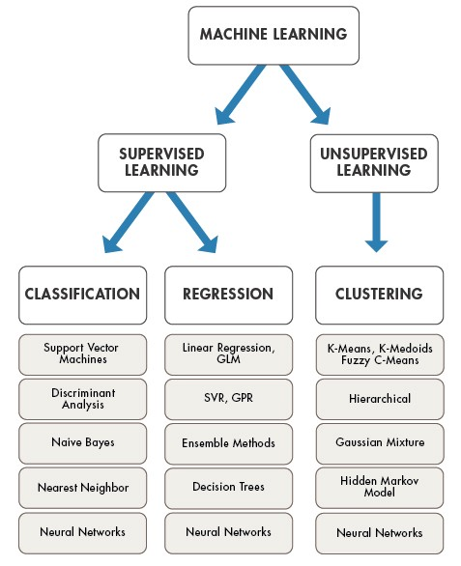
3. Cercetarea modelului care va fi cel mai potrivit
Cei mai utilizați algoritmi de clasificare:
K cel mai apropiat vecin
Naive Bayes
Arbori de decizie
Mașini cu suport vectorial
Regresie logistică
Rețele neurale

Slide 10
4. Instruirea și testarea modelului pe date
Pentru instruirea unui model, inițial am împărțit modelul în 3 trei secțiuni:
„Date de antrenare”, „Date de validare” și „Date de testare”.
Set de instruire: Setul de instruire sunt datele prin care computerul învață cum să proceseze informații. Învățarea automată utilizează algoritmi pentru a efectua partea de instruire
Set de validare: validarea încrucișată este utilizată în principal în învățarea automată aplicată pentru a estima abilitatea unui model de învățare automată pe date noi.
Set de testare: un set de date nevăzute anterior, utilizate numai pentru a evalua performanța unui clasificator complet specificat.

Slide 11
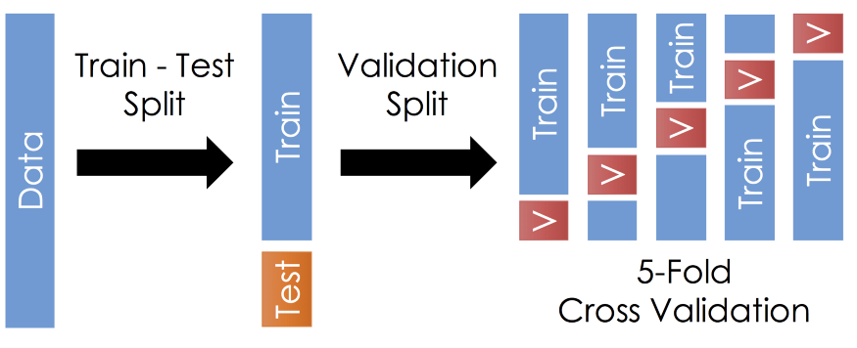

Slide 12
Conceptul de testare
Odată ce modelul este instruit, putem folosi același model instruit pentru a prezice folosind datele de testare, adică datele nevăzute.
Odată ce acest lucru este făcut, putem dezvolta o matrice de confuzie, aceasta ne spune cât de bine este instruit modelul nostru.
O matrice de confuzie are 4 parametri, care sunt „Adevărate pozitive”, „Adevărate negative”, „False pozitive” și „False negative”.
Dimensiunea matricei de confuzie depinde complet de numărul de clase.

Slide 13
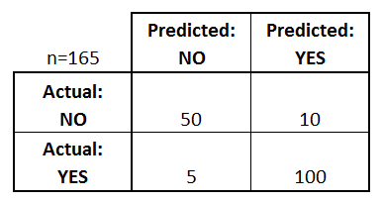
Matrice de confuzie cu 2 clase
Notes:
Adevărate pozitive: Acestea sunt cazuri în care am prezis ADEVĂRAT și rezultatul nostru prezis este corect.
Adevărate negative: am prezis FALS, iar rezultatul nostru este corect.
Fals pozitive: am prezis ADEVĂRAT, dar rezultatul real prezis este FALS.
Negative negative: am prezis FALS, dar rezultatul real prezis este ADEVĂRAT.

Slide 14
Adevărate pozitive: Acestea sunt cazuri în care am prezis ADEVĂRAT și rezultatul nostru prezis este corect.
Adevărate negative: am prezis FALS, iar rezultatul nostru este corect.
False pozitive: am prezis ADEVĂRAT, dar rezultatul real prezis este FALS.
Negative negative: am prezis FALS, dar rezultatul real prezis este ADEVĂRAT.
Putem afla acuratețea modelului folosind matricea de confuzie:
Precizie = (Adevărate pozitive + Adevărate negative) / (Numărul total de exemple)

Slide 15
5. Evaluarea modelului
Găsirea celui mai bun model care reprezintă datele noastre și cât de bine va funcționa modelul ales în producție
Pentru a îmbunătăți modelul, am putea regla hiper-parametrii modelului și vom încerca să îmbunătățim acuratețea

